Slide 1
BI-Tech Kft. – célkeresztben a BI
Adattisztítás
Adattárház tervezés
  IBM Rational Data Architect (Modellezés)
Adattárház építés
  IBM Data Stage (ETL)
  DB2/Oracle/MsSQL
IBM Cognos
Oktatás
Támogatás

Slide 2
Cognos Go! – Mozgásban az üzlet
BI széleskörben
Cognos 8 Go! Mobile
Kérdések
Bemutató
Notes:
We’ll start by looking at some of the key user communities that might not be using BI as much as they could, then move to some the Cognos offerings in particular Office, Search and Mobile. The demonstration will cover Office and Mobile before we focus in on a customer example of how BI is being taken to everyday workers through Google Search.

Slide 3

BI a Mobil Felhasználóknak??
Az összes alkalmazott 1/3-a mobil felhasználó napjainkban
A vezeték nélküli technológia fejlődik legjobban
A vállalkozások nagy része gondolkodik valamilyen vezeték nélküli technológia bevezetésén
Notes:
According to a recent analyst report, the mobile worker population will increase from more than 650 million worldwide in 2004 to more than 850 million in 2009.
That's more than one-quarter of the global professional workforce.
Wireless #1 growth technology (PI&T Cognos Forum 2005 survey)
75% of all enterprises are expected to have some sort of wireless deployment within the next three years. (Jack Gold Associates, April 2005)

Slide 4
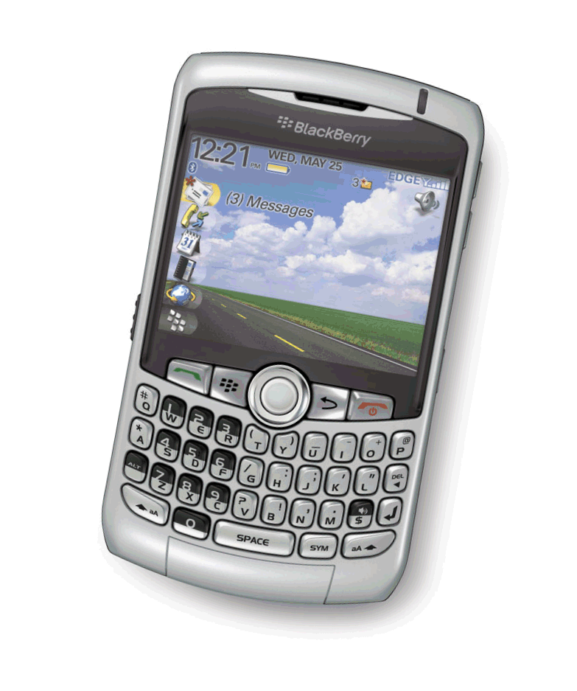
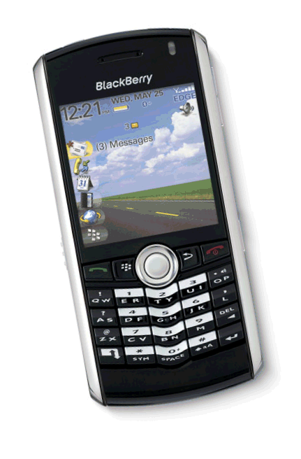
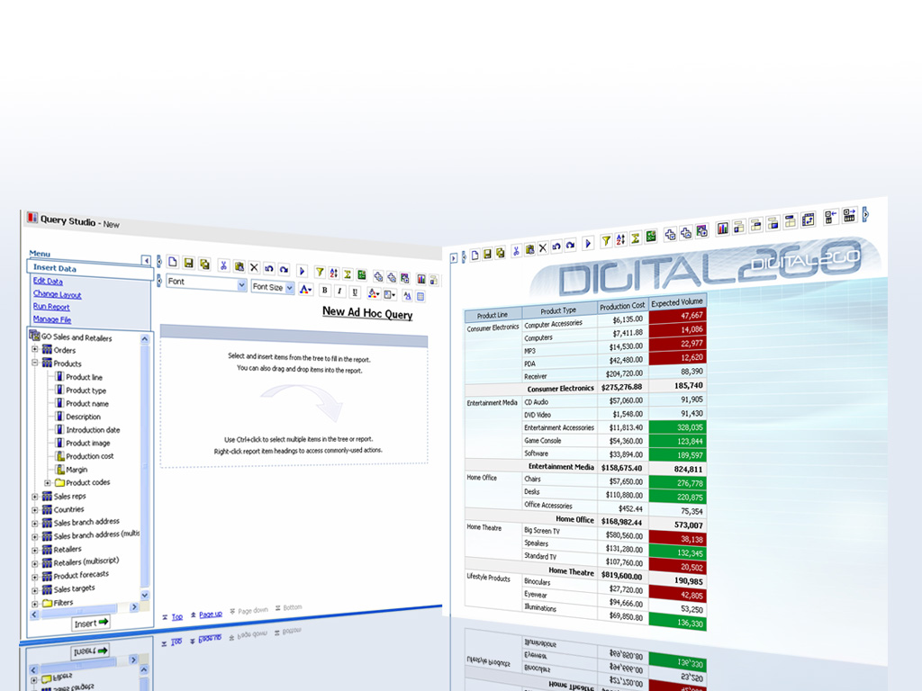
Cognos 8 Go! Mobile
Compression – in transit & on device
Átvitel közbeni tömörítés
Minden BI tartalom elérése
Kapcsolódva / Leválasztva
optimized viewing and interactivity
Optimalizált megtekintés és interaktivitás
Lopás / Elvesztés védelem
Egyszeri azonosítás
Notes:
Access to any BI you need Anywhere Anytime.

Slide 5
Workshop
cogwlan
http://192.168.1.60/cognos8/mobile/index.html
http://192.168.1.60/cognos8
Anonymus login
Browse portal
Run/schedule reports
Stb…

